Slide 1
Webprogramozás iv.
Unit testing - Jasmine
Apró Anikó

Slide 2
Tesztelés
Biztosítja a szoftver minőségét és stabilitását.
Ellenőrzi a kód helyes működését, és feltárja az esetleges hibákat vagy mellékhatásokat.
Tesztelés típusai:
Funkcionális tesztelés (Functional testing): a rendszer funkcióit teszteljük, azaz azt ellenőrizzük, hogy a szoftver a felhasználó által elvárt módon működik-e.
Elfogadási tesztelés (Acceptance testing): a rendszert teszteljük az üzleti követelmények alapján.

Slide 3
Tesztelés szintjei az Angularban
Egységtesztek: komponensek, szolgáltatások funkcióinak izolált vizsgálata.
Eszközök: Jasmine és Karma kombinációja
Integrációs tesztek: az egyes komponensek közötti interakciók és integrációjának vizsgálata
Eszközök: Angular Testing Library vagy a Jasmine és Karma kombinációja
End-to-End tesztek: teljes működés szimulálása az interakcióktól kezdve a kommunikációig.
Eszközök: pl. Protractor, Cypress

Slide 4
Egységtesztelés célja
Kódminőség biztosítása: ellenőrizhető, hogy a kód megfelel az elvárásnak és a specifikációnak.
Stabilitás növelése: korai fázisban észrevehetők és kijavíthatók az esetleges hibák.
Visszajelzés biztosítása a kód változásaihoz: módosításkor automatikusan futtatásra kerülnek, így azonnal észrevehetővé válnak a hibák vagy az esetleges mellékhatások.
Dokumentáció: egyfajta dokumentációt is nyújtanak a kódhoz, mivel leírják a funkciók működését.
Bizalom növelése: a tesztek garantálják a kód helyes működését.

Slide 5
Jasmine
Nyílt forráskódú, tesztkerendszer JavaScripthez.
Behavior-Driven Development (BDD) stílusú tesztek megvalósítása
Egységtesztek hatékony megvalósítása.
Egyszerű és intuitív szintaxissal rendelkezik.
Támogatja az összes szükséges funkcionalitást az egységtesztek készítéséhez.
Minden tesztet külön-külön lehet futtatni, ami lehetővé teszi a gyors és hatékony tesztelést.
Könnyen integrálható a meglévő fejlesztési folyamatokba.
Gazdag közösség és támogatás.

Slide 6
Behavior-Driven Development (BDD)
A BDD fő célja a szoftver viselkedésének leírása és megértése az üzleti szempontból.
A BDD azt hangsúlyozza, hogy a szoftver működését az üzleti követelményeknek megfelelően kell leírni, és ezt a viselkedést tesztekkel kell ellenőrizni.
A tesztek az üzleti szcenáriókra épülnek, és az üzleti célokra fókuszálnak.
A BDD tesztek általában magasabb szintűek és átfogóbbak lehetnek, mint a TDD (Test-Driven Development) tesztek, mivel a különböző üzleti szcenáriókra összpontosítanak.

Slide 7
Karma
Tesztvezérlő keretrendszer, amely lehetővé teszi a tesztek futtatását különböző böngészőkben és környezetekben.
A Jasmine tesztek futtathatók a Karma segítségével a különböző böngészőkben.
A Karma lehetővé teszi a tesztelési környezet konfigurálását, beleértve a teszt fájlok és forrásfájlok betöltését, valamint a böngészők beállítását.
Általában a Jasmine teszteket Karma vezérlővel használjuk.

Slide 8
Tesztelés előkészítése
Karma telepítése a projektbe
Jasmine telepítése a projektbe
Tesztek elkészítése
Tesztek futtatása (teszt szerver indítása)
célszerű --code-coverage kapcsolót használni a lefedettség méréséhez vagy külön config fájlt használni
npm install karma karma-jasmine karma-chrome-launcher --save-dev
npm install jasmine-core --save-dev
ng test

Slide 9
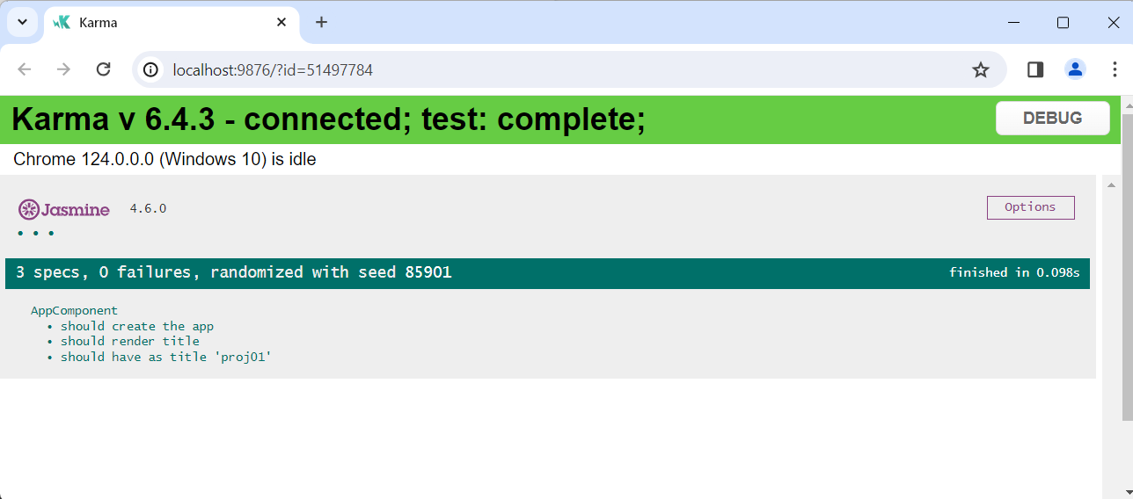
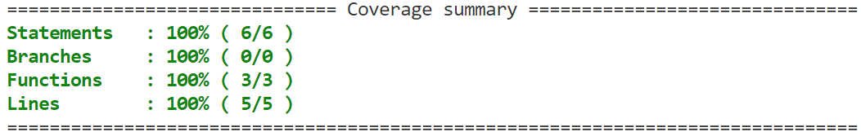
Karma & Jasmine riport kimenet

Slide 10
Tesztek készítése
A tesztelési fájlok kiterjesztése .spec.ts, így kiterjesztés alapján azonosíthatóak a tesztfájlok.
Az egységtesztek az egységek mellett találhatóak közvetlenül, nevük ugyanaz, csak kiterjesztésben térnek el.
A tesztfájlokban írjuk le a konkrét funkcionalitás tesztjeit:
describe: a tesztek csoportja
it: egy-egy független teszteset felvétele
expect hívás és a matcherek használatával írható le a visszatérési érték vizsgálata

Slide 11
Példa
describe('MathOperationService', () => {
let service: MathOperationService;
beforeEach(() => {
TestBed.configureTestingModule({});
service = TestBed.inject(MathOperationService);
});
it('call with two positiveinteger', () => {
let p1 = 12;
let p2 = 18;
let result = 30;
expect(service.addition(p1,p2)).toEqual(result);
});
});
tesztcsoport
teszteset
vizsgálat

Slide 12
Matcherek
A futási eredményeket ellenőrzik.
toBe(), toEqual(), not.toBe()
toBeDefined(), toBeUndefined(), toBeNull(), toBeNaN(), toBeFalse(), toBeInstanceOf(), toBeTrue()
toThrow(), toThrowError()
toBeCloseTo(), toBeGreaterThan(), toBeLessThan(), toBeGreaterThanOrEqual(), toBeLessThanOrEqual()
toMatch()
toContain()

Slide 13
Triggerelt események
Sok esetben a teszteket elő kell készíteni, és a teszt után kiegészítő műveleteket kell végrehajtani. ➔ Triggerelt függvényekben végezhetjük el ezeket a feladatokat.
beforeAll():olyan feladat, amely a tesztcsoport összes tesztje előtt 1x fut le.
beforeEach(): minden teszt előtt lefutó feladat
afterEach(): mindent teszt után lefutó feladat
afterAll(): olyan feladat, amely a tesztcsoport összes tesztje után 1x fut le.

